Slide 1
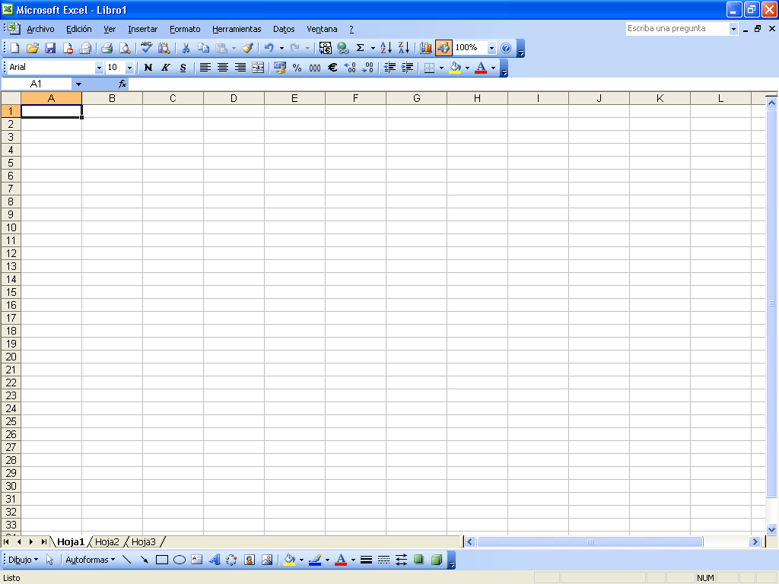
Elementos de una Hoja de Cálculo
Hoja de Cálculo
Fila (Horizontal)
Columna (Vertical)
Celda
Dirección
Es la ubicación en la Hoja
Contenido
Lo que está grabado

Slide 2
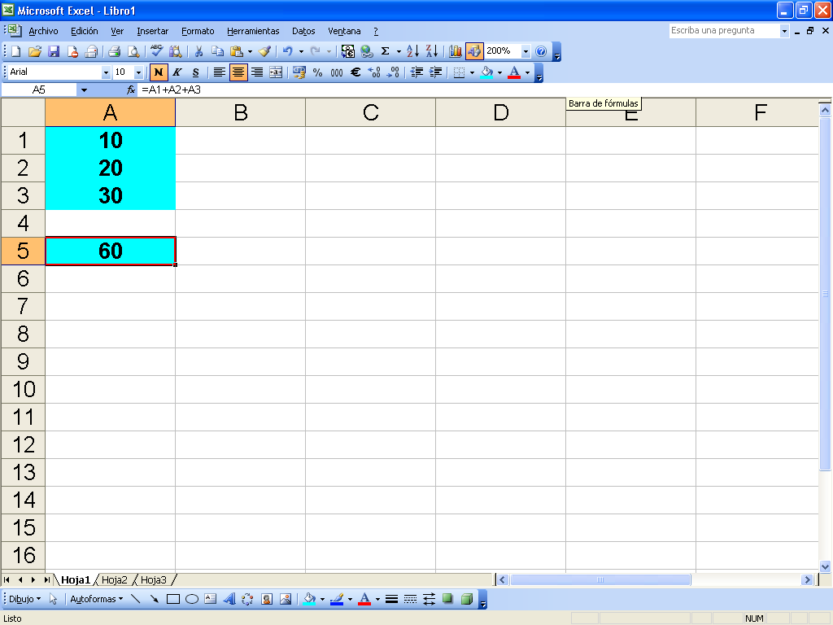
Elementos de una Hoja de Cálculo
A5
= A1 + A2 + A3
Barra de Fórmulas
10
20
30
30
Celda
Dirección
Ubicación en la Hoja
Se indica Columna-Fila
Contenido
Aparente – en la Celda
Real – en Barra de Fórmulas

Slide 3
Pantalla Inicial de Excel
Filas:
Son Horizontales
Se Identifican
con números
Desde el Nº 1
hasta el Nº 65.536
Columnas:
Son Verticales
Se Identifican
con letras
Desde la letra A
hasta la IV(256)

Slide 4
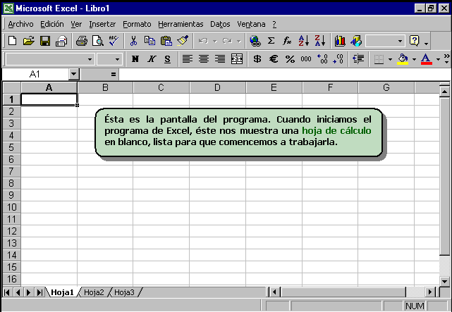

Slide 5
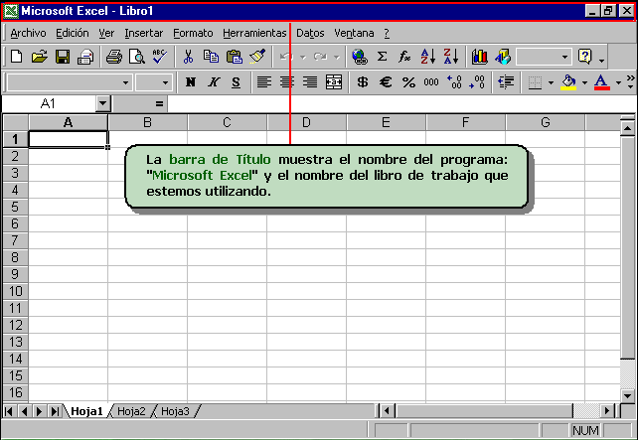

Slide 6
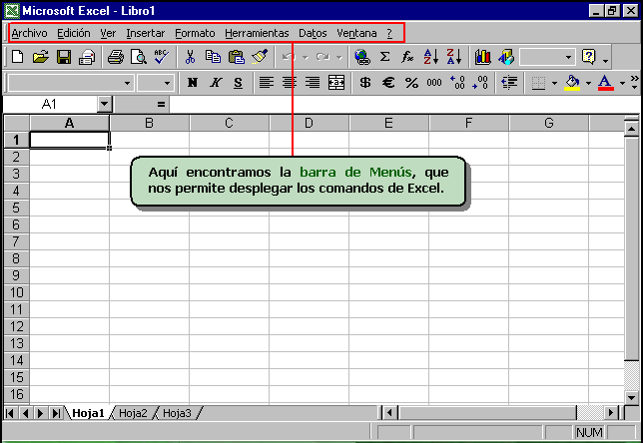

Slide 7
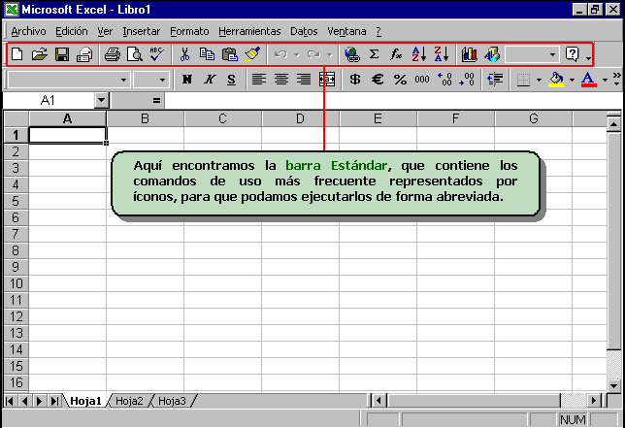

Slide 8
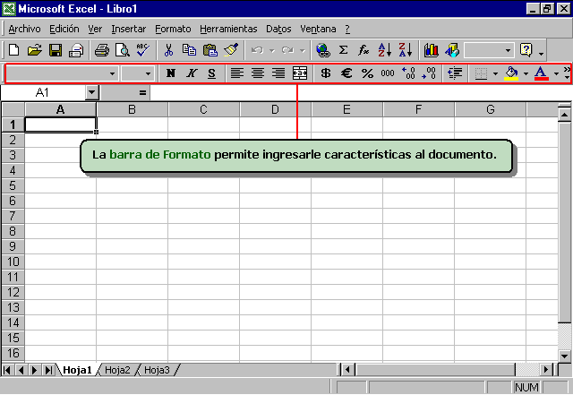

Slide 9
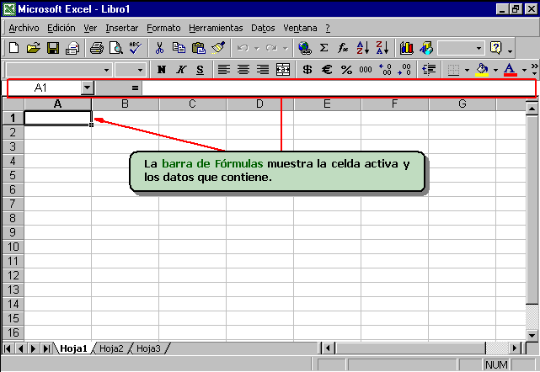

Slide 10
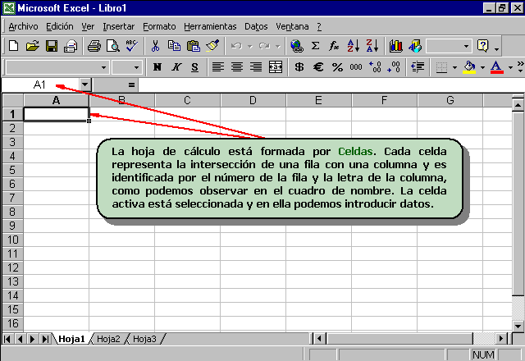

Slide 11
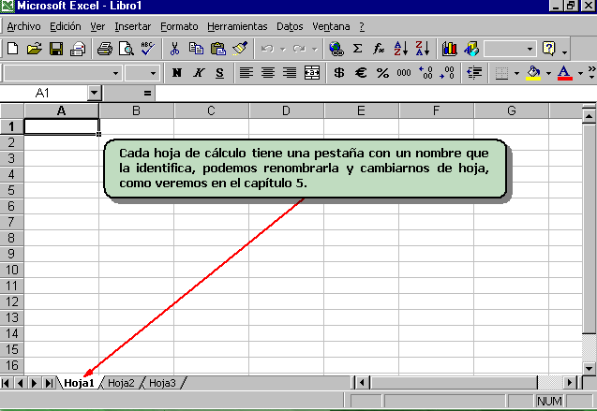

Slide 12
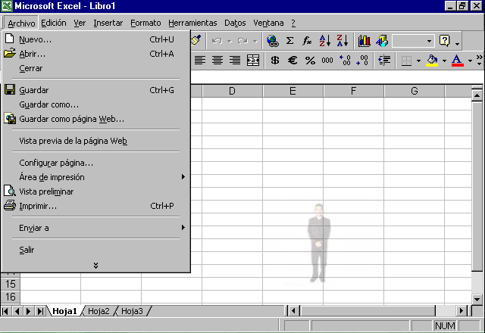

Slide 13
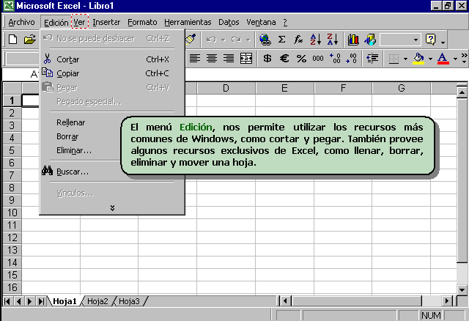

Slide 14
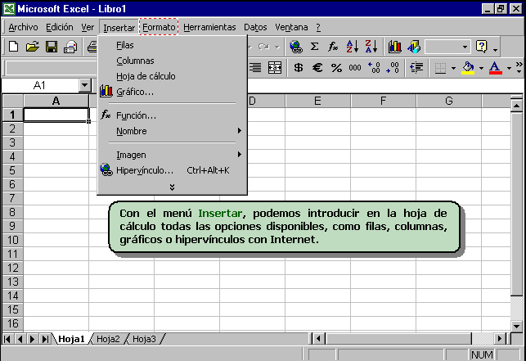

Slide 15
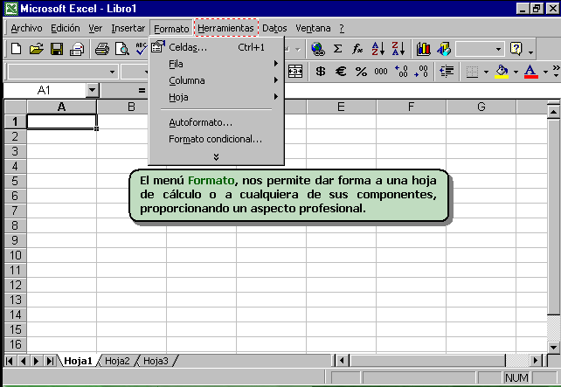

Slide 16
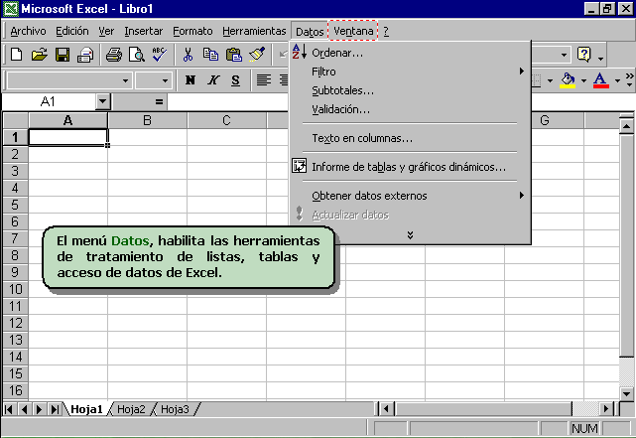

Slide 17
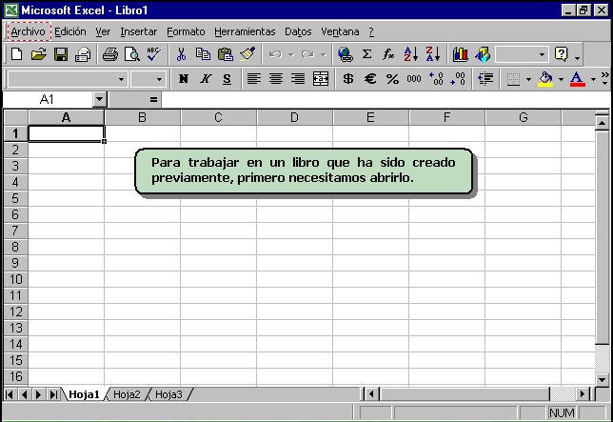

Slide 18
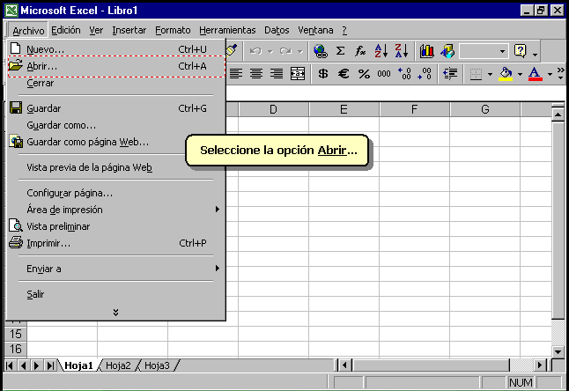

Slide 19
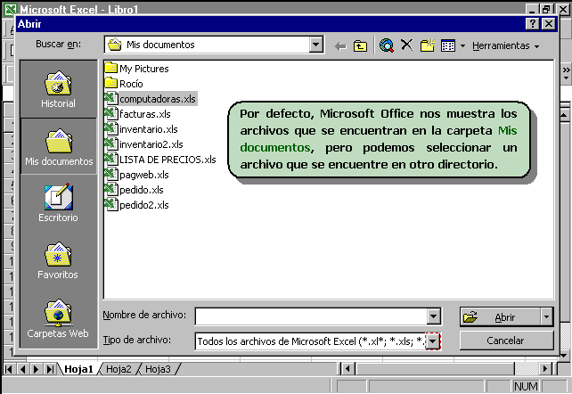

Slide 20
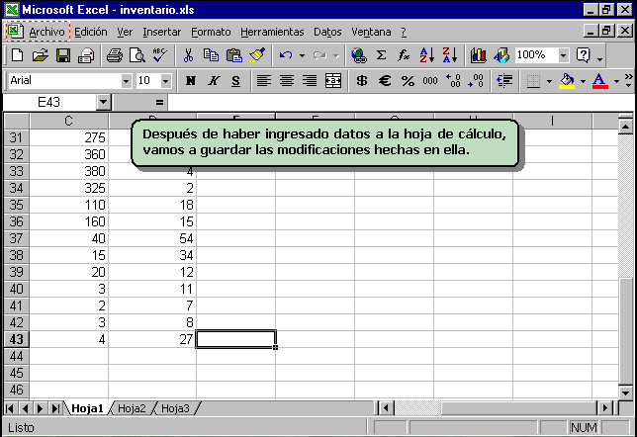

Slide 21
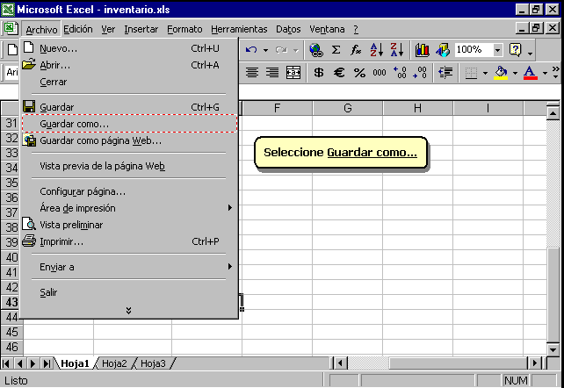

Slide 22
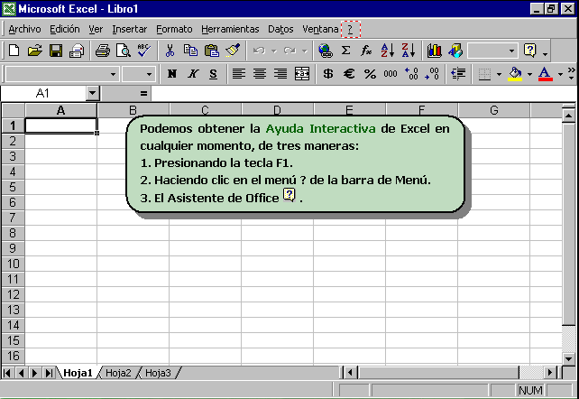

Slide 23
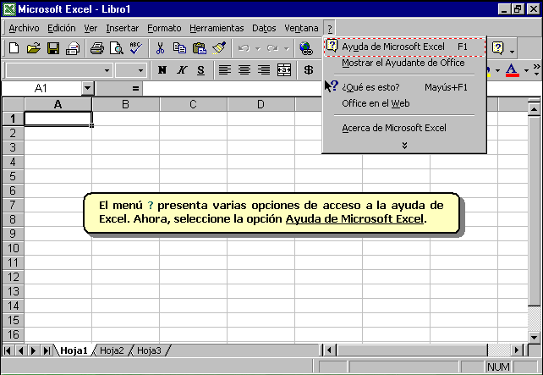

Slide 24
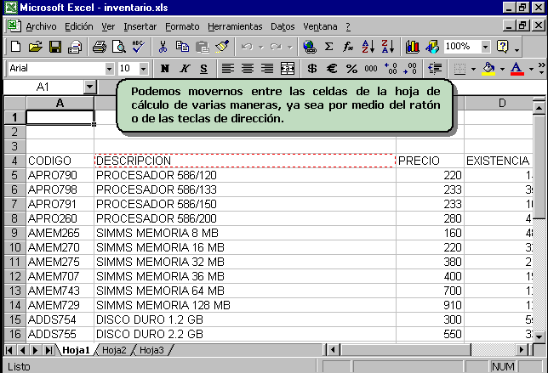

Slide 25
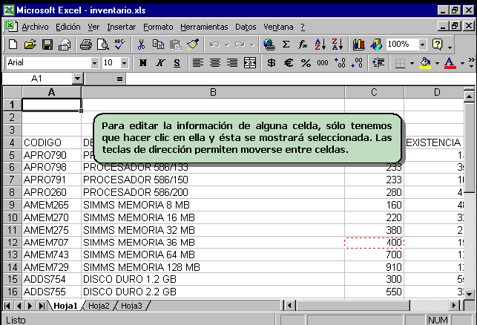

Slide 26
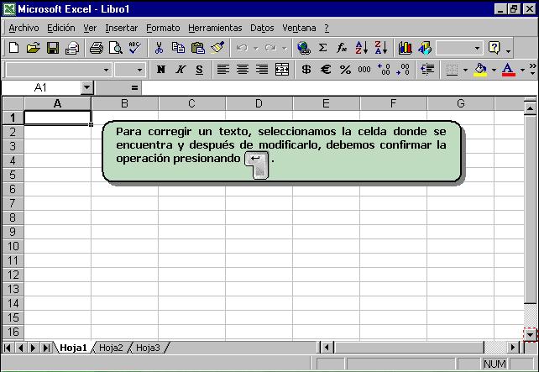

Slide 27
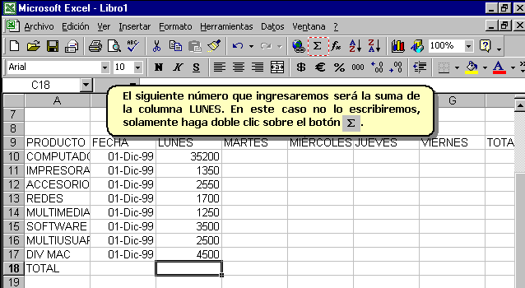

Slide 28
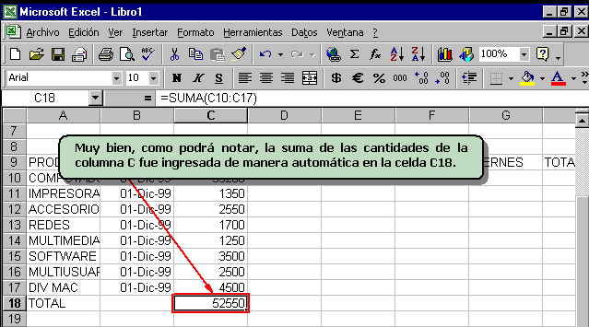

Slide 29


